Slide 1
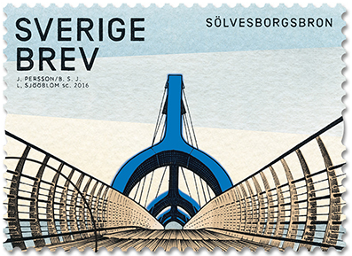
Bokslut 2018
Samhällsbyggnadsförvaltningens uppdrag är att
planera, bygga, utveckla och förvalta ett hållbart
och väl fungerande samhälle

Slide 2
Byggnadsnämnden
Bokslut 2018
Avvikelse
2018 2018
budget avvikelse
Nettokostnader -600 tkr -7 tkr
Antal tjänster 0

Slide 3
Byggnadsnämnden
Bokslut 2018
Analys av årets avvikelse
För år 2018 redovisar byggnadsnämnden ett
underskott på 7 tkr pga inköp av nya Ipads.

Slide 4
Kommunstyrelsen, Samhällsbyggnadsförvaltningen
Stadsarkitektavdelningen
Bokslut 2018
Samhällsbyggnadsförvaltningens uppdrag är att
planera, bygga, utveckla och förvalta ett hållbart
och väl fungerande samhälle

Slide 5
Kommunstyrelsen, Samhällsbyggnadsförvaltningen
Stadsarkitektavdelningen
Bokslut 2018
Avvikelse
2018 2018
budget avvikelse
Nettokostnader 2 687 tkr +328 tkr
Antal tjänster 8,0 8,0
Investeringsvolym 800tkr +582 tkr
(medel överflyttade till 2019)

Slide 6
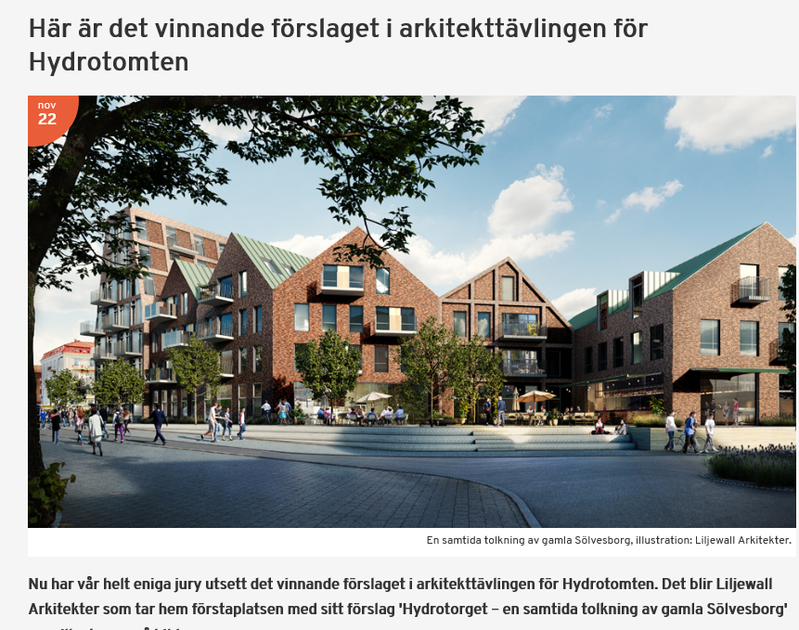
Kommunstyrelsen, Samhällsbyggnadsförvaltningen
Stadsarkitektavdelningen
Bokslut 2018
Analys av årets avvikelse
Årets verksamhet lämnar ett överskott på + 328 tkr.
Fortfarande god konjunktur med stort antal bygglov/ planer
Vakans på plansidan första kvartalet.

Slide 7
Kommunstyrelsen, Samhällsbyggnadsförvaltningen
Stadsarkitektavdelningen
Bokslut 2018
Analys av årets verksamhet och ekonomi
Bra år för bygglov 247 (255) och startbesked 477 (359),
varav många stora bygglovsärenden.
  bostäder: ex Svarta Hejan samt kv Afton-
  stjärnan och kv Knipproten i Ljungaviken.
  företag: ex gym, padelhall och lagerbygg-
  nader på Kämpaslätten samt i Sölve.
Flera pågående planuppdrag för bostäder
ex kv Finland, Vitahall, Vassabacken,
skolplanen Hällevik och invid Extra i Mjällby
Plan för Markgatans förskola klar
Arkitekttävling för Hydrotomten
Utredningsskisser för nya företagsområden
och paviljong Havsudden

Slide 8
Kommunstyrelsen, Samhällsbyggnadsförvaltningen
Tekniska avdelningen/Teknik
Bokslut 2018
Samhällsbyggnadsförvaltningens uppdrag är att
planera, bygga, utveckla och förvalta ett hållbart
och väl fungerande samhälle

Slide 9
Kommunstyrelsen, Samhällsbyggnadsförvaltningen
Tekniska avdelningen/Teknik
Bokslut 2018
Avvikelse
2018 2018
budget avvikelse
Nettokostnader 42 307 tkr - 432 tkr
Antal tjänster 8
Investeringsvolym 19 464 tkr 12 865 tkr

Slide 10
Kommunstyrelsen, Samhällsbyggnadsförvaltningen
Tekniska avdelningen/Teknik
Bokslut 2018
Analys av årets avvikelse
Bokslutet för teknik visar ett underskott på 432 tkr jämfört med budget. Underskottet beror på att budgeterad intäkt från VMAB på 250 tkr utgått efter uppsagt avtal, ökade elkostnader för gatubelysning samt ökade tjänsteköp från parkenheten. Vinterväghållningsbudgeten överskreds med drygt 800 tkr men detta täcktes av motsvarande summa från av överskott på kollektivtrafiken.
Från investeringsbudgeten återstår 12 865 tkr varav de stora posterna är
Reparationer av kaj i Nogersund 3 499 tkr
Innerhamnsprojektet 3 661 tkr
Gatubelysning 1 157 tkr

Slide 11
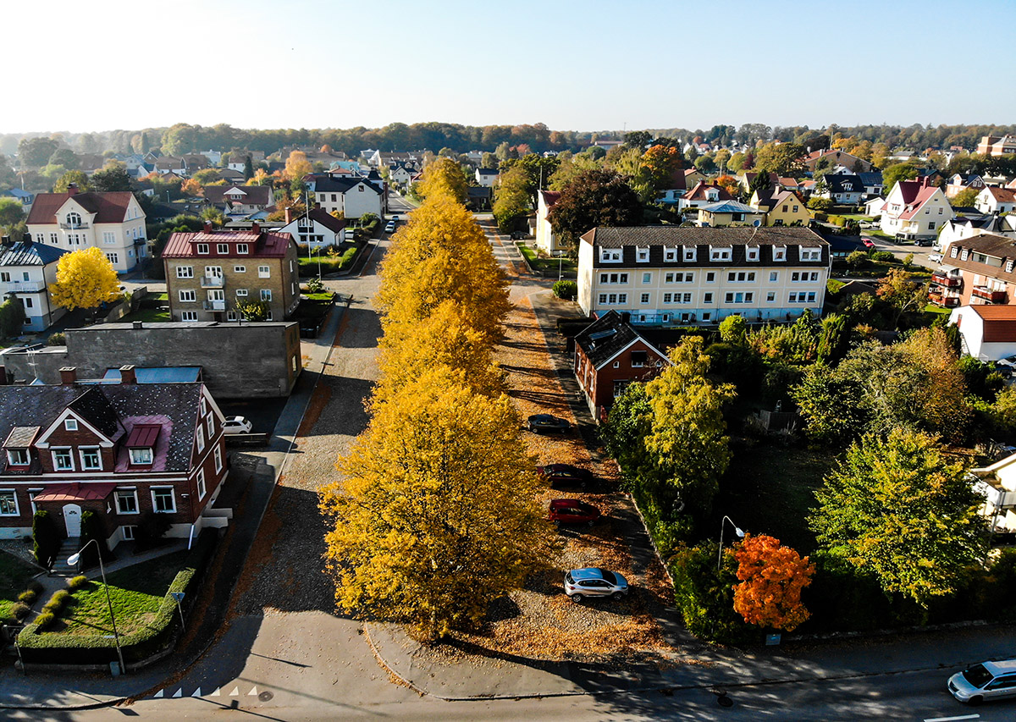
Kommunstyrelsen, Samhällsbyggnadsförvaltningen
Tekniska avdelningen/Teknik
Bokslut 2018
Analys av årets verksamhet och ekonomi
Ny pendlarparkering i Mjällby
Om/nybyggnad av gc-väg, Hällevik - Strandvallen
Ombyggnad för bättre trafiksäkerhet vid Möllebacksskolan
Tillgänglighetsanpassning av busshållplats i Falkvik
Ny parkering på Bredgatan

Slide 12
Kommunstyrelsen, Samhällsbyggnadsförvaltningen
Tekniska avdelningen/Teknik
Bokslut 2018
Framtida utveckling
Innerhamnsprojektet förväntas ta fart med projektering och utförande av kajstabilisering
Utbyte av kvicksilverarmaturer färdigställs
Kajrenovering i Nogersund
Inventering av gång och cykelpassager i hela kommunen
Gång- och cykelanslutning mellan Sölvesborgsbron och resecentrum färdigställs.

Slide 13
Kommunstyrelsen, Samhällsbyggnadsförvaltningen
Tekniska avdelningen/Park
Bokslut 2018
Samhällsbyggnadsförvaltningens uppdrag är att
planera, bygga, utveckla och förvalta ett hållbart
och väl fungerande samhälle

Slide 14
Kommunstyrelsen, Samhällsbyggnadsförvaltningen
Tekniska avdelningen/Park
Bokslut 2018
Avvikelse
2018 2018
budget avvikelse
Nettokostnader 7 925 tkr +394 tkr
Antal tjänster 11
Investeringsvolym 5 481 tkr 1 122 tkr

Slide 15

Kommunstyrelsen, Samhällsbyggnadsförvaltningen
Tekniska avdelningen/Park
Bokslut 2018
Analys av årets verksamhet och ekonomi
Den torra sommaren gjorde att vi kunde omfördela resurserna från gräsklippning(park) till höjdröjning och ogräsbekämpning i gatumiljö(teknik), vilket förklarar avvikelsen från budget.
Av de två planerade storlekplatserna blev Ljungalyckans färdigställd och Mjällbys kvarstår inför 2019.
Under året har satsningar i form av
strategiska planteringar gjorts,
för att effektivisera driften av
våra utemiljöer

Slide 16
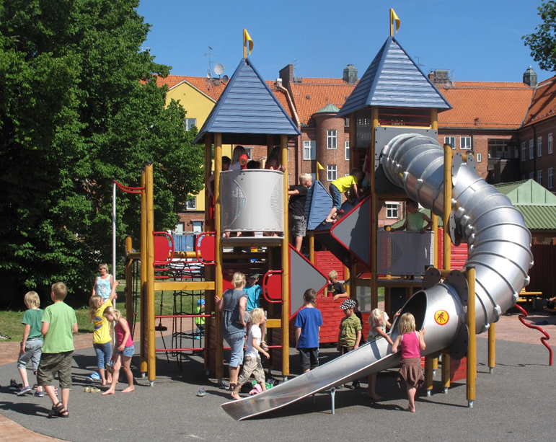
Kommunstyrelsen, Samhällsbyggnadsförvaltningen
Tekniska avdelningen/Park
Bokslut 2018
Framtida utveckling
Under 2019 investerar vi i Mjällby med storlekplatsen Ö o V Parkgatan.
Trädplanteringar är planerade till Ljungalyckan och Slottsparken.
Extra satsningar kommer att göras även under 2019, för att minska underhållsskulden i gatumiljön.

Slide 17
Kommunstyrelsen, Samhällsbyggnadsförvaltningen
Tekniska avdelningen/Exploatering
Bokslut 2018
Samhällsbyggnadsförvaltningens uppdrag är att
planera, bygga, utveckla och förvalta ett hållbart
och väl fungerande samhälle

Slide 18
Kommunstyrelsen, Samhällsbyggnadsförvaltningen
Tekniska avdelningen/Exploatering
Bokslut 2018
Avvikelse
2018 2018
budget avvikelse
Investeringsvolym 30 989 tkr 16 175 tkr*
* Pågående projekt bl a Företagsområde Sölve, Etapp 2B i Ljungaviken, Etapp 2 i Nogersunds industriområde

Slide 19
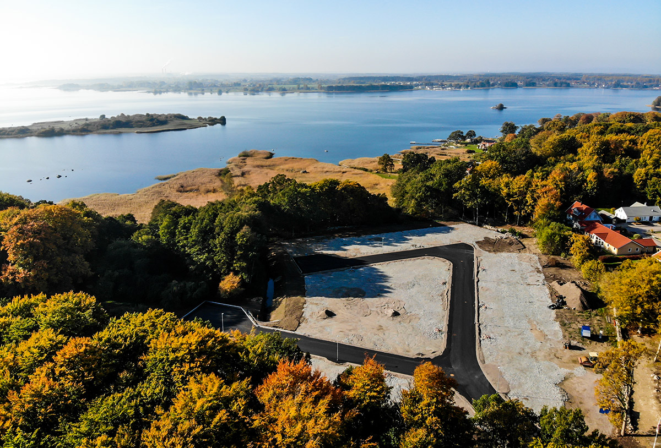
Kommunstyrelsen, Samhällsbyggnadsförvaltningen
Teknikavdelningen/Exploatering
Bokslut 2018
Analys av årets verksamhet och ekonomi
Exploatering av Svarta Hejan har genomförts
Projektering och framtagande av förfrågningsunderlag för Sölve industriområde och Kämpaslätten etapp 2 har färdigställts
Arkeologisk förundersökning inom Ljungaviken 2 B har utförts

Slide 20
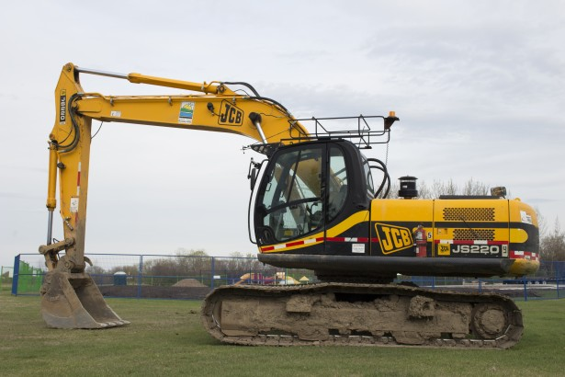
Kommunstyrelsen, Samhällsbyggnadsförvaltningen
Teknikavdelningen/Exploatering
Bokslut 2018
Framtida utveckling
Utbyggnad Sölve industriområde och Kämpaslätten etapp 2
Exploateringsområde Stiby 3:2 (skolplanen) förväntas planläggning slutföras och utbyggnad påbörjas under året
Ytterligare arkeologiska undersökningar samt påbörjad exploatering av etapp 2B i Ljungaviken

Slide 21
Kommunstyrelsen, Samhällsbyggnadsförvaltningen
Fastighetsavdelningen
Bokslut 2018
Samhällsbyggnadsförvaltningens uppdrag är att
planera, bygga, utveckla och förvalta ett hållbart
och väl fungerande samhälle

Slide 22
Kommunstyrelsen, Samhällsbyggnadsförvaltningen
Fastighetsavdelningen
Bokslut 2018
Avvikelse
2018 2018
budget avvikelse
Nettokostnader 6 600 tkr - 162 tkr
Antal tjänster 20
Investeringsvolym 46 616 tkr 14 732 tkr
Underskottet på -162 tkr kan i stort härledas till ökade
kostnader för strandåterställningar.
Sjukfrånvaron under 2018 var 1,6%

Slide 23
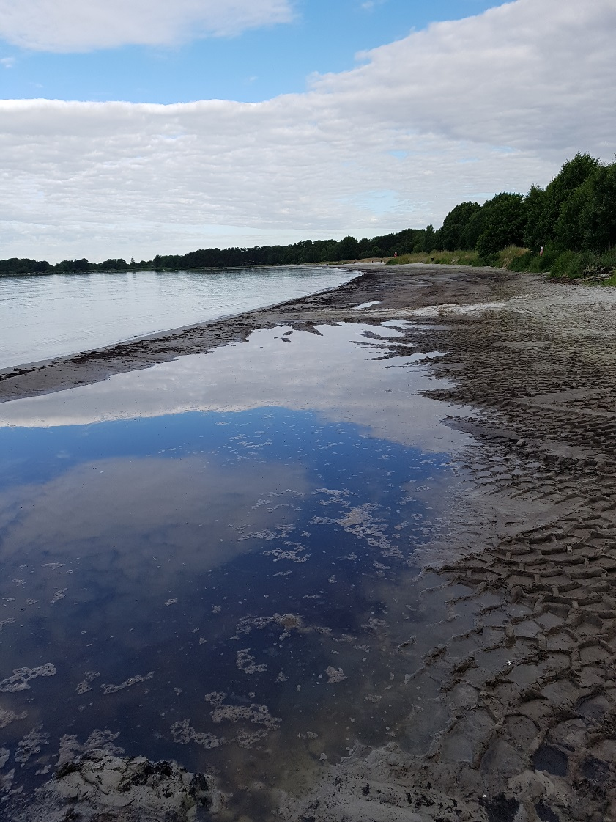
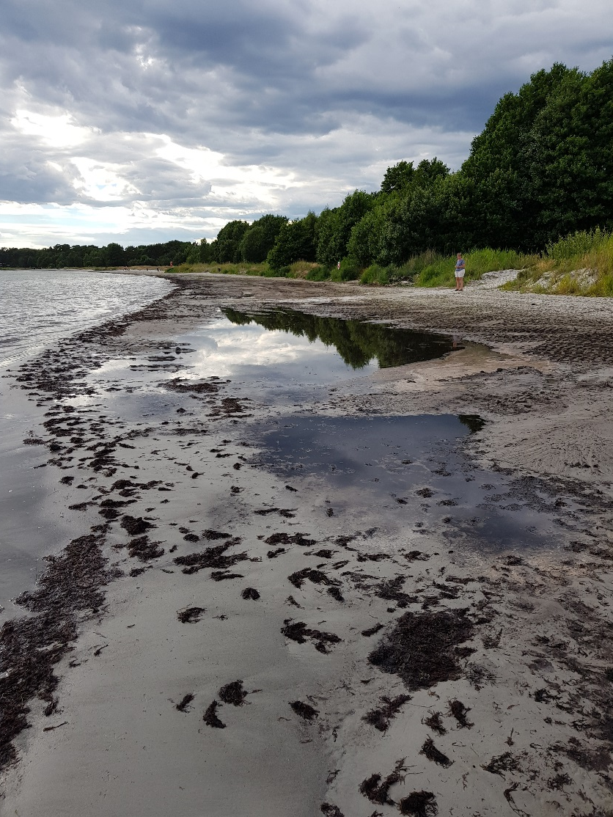
Kommunstyrelsen, Samhällsbyggnadsförvaltningen
Fastighetsavdelningen
Bokslut 2018
Analys av årets verksamhet och ekonomi

Slide 24
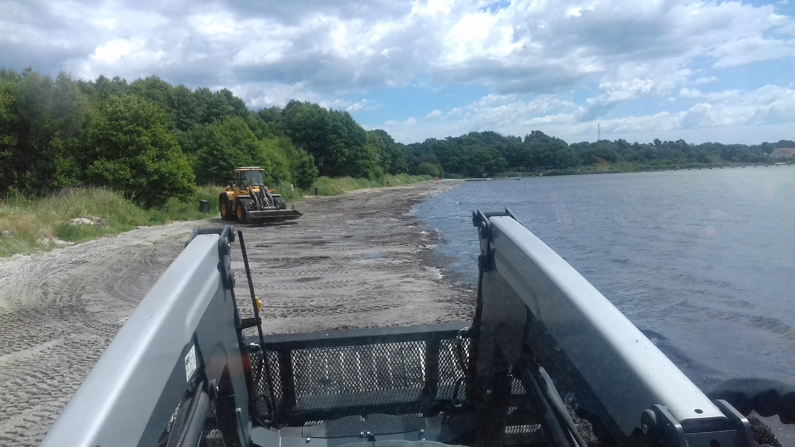
Kommunstyrelsen, Samhällsbyggnadsförvaltningen
Fastighetsavdelningen
Bokslut 2018
Analys av årets verksamhet och ekonomi

Slide 25
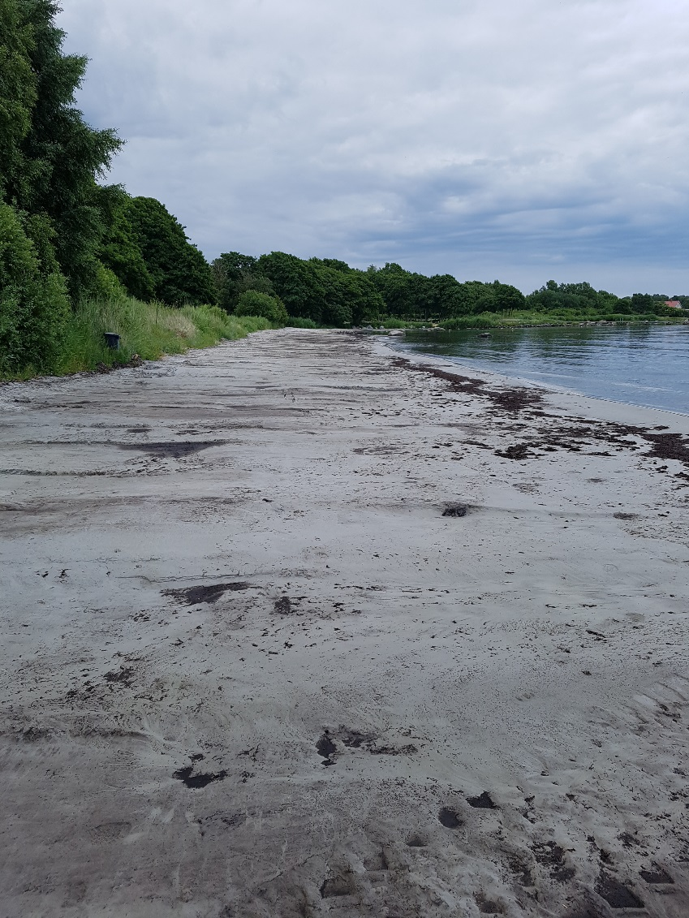
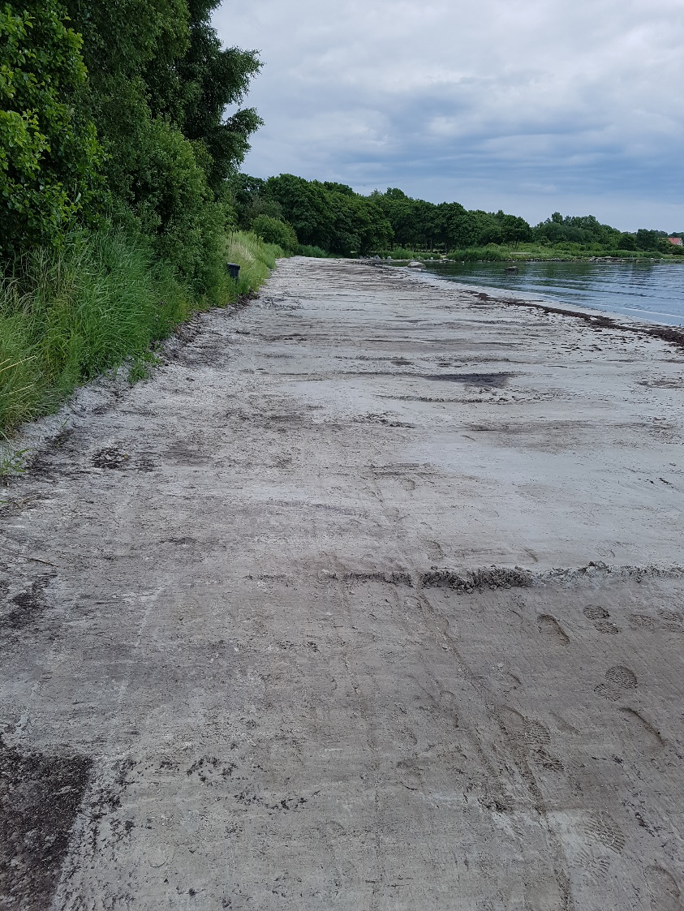
Kommunstyrelsen, Samhällsbyggnadsförvaltningen
Fastighetsavdelningen
Bokslut 2018
Analys av årets verksamhet och ekonomi

Slide 26
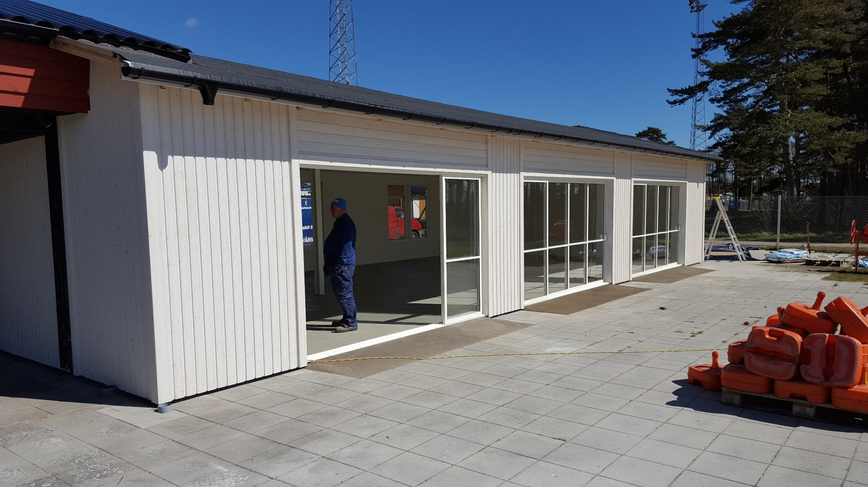
Kommunstyrelsen, Samhällsbyggnadsförvaltningen
Fastighetsavdelningen
Bokslut 2018
Analys av årets verksamhet och ekonomi
Tillbyggnad Hälleviksbadet

Slide 27
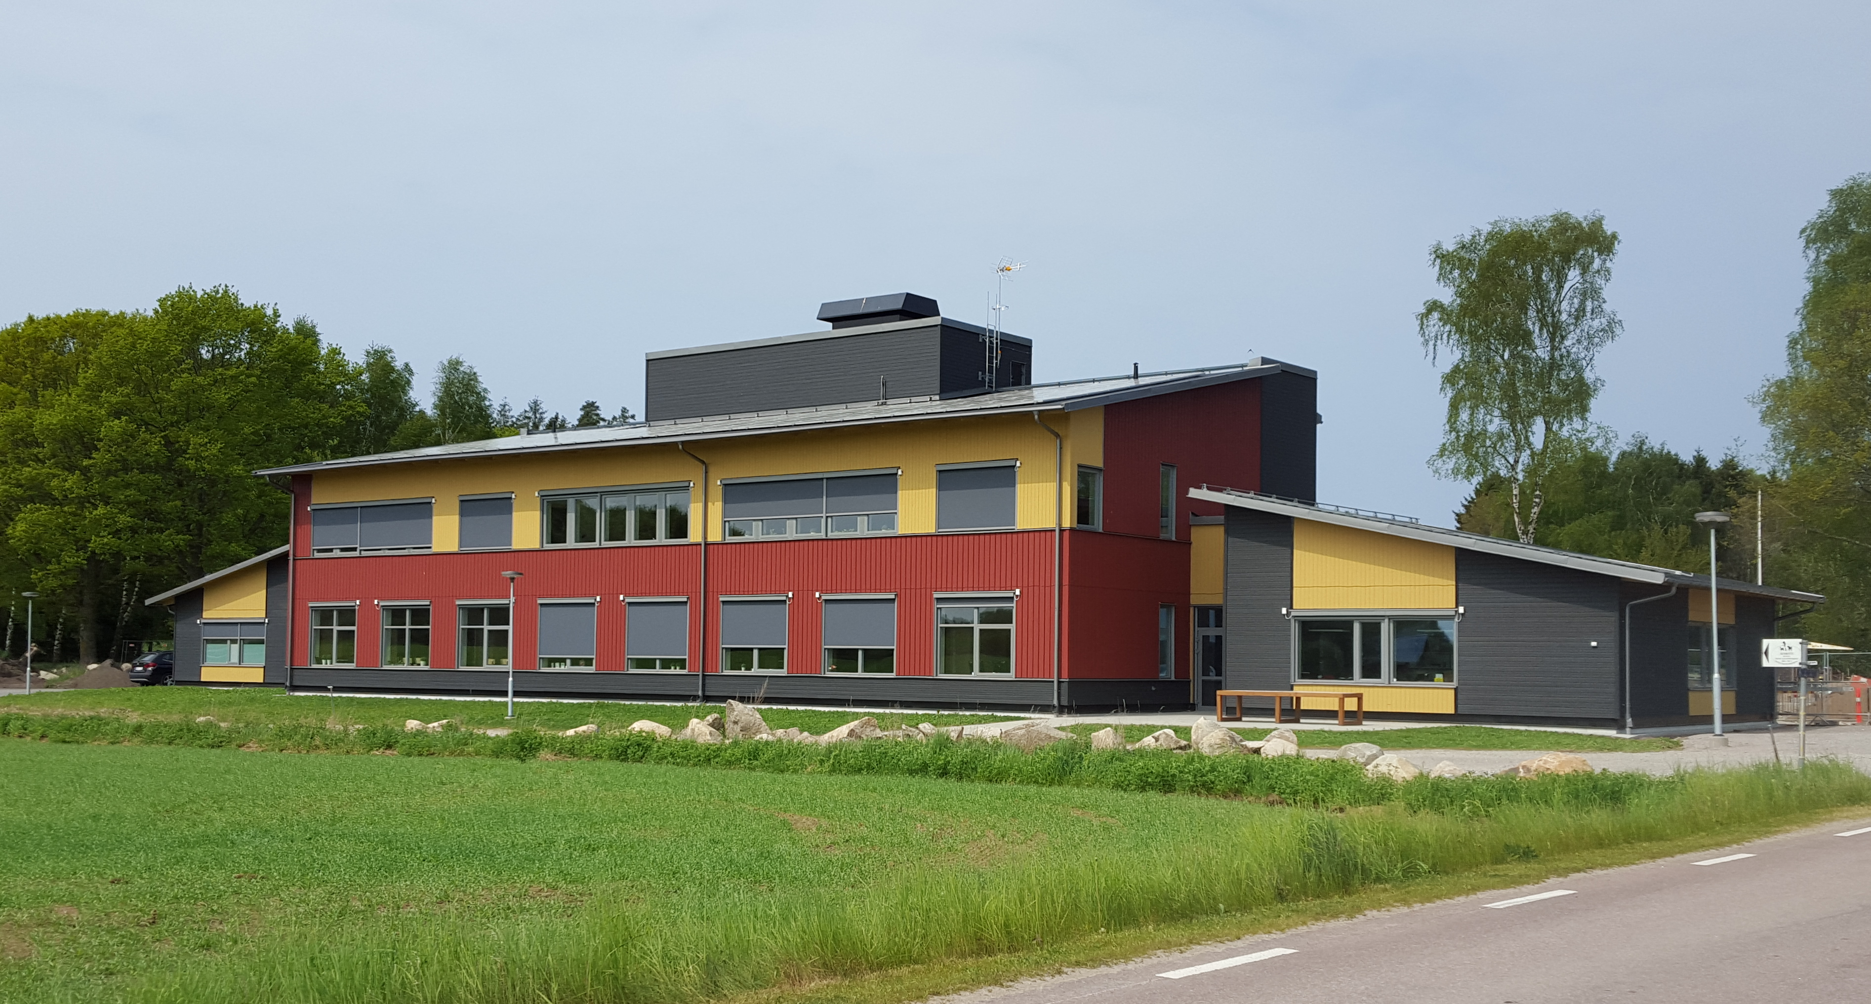
Kommunstyrelsen, Samhällsbyggnadsförvaltningen
Fastighetsavdelningen
Bokslut 2018
Analys av årets verksamhet och ekonomi
Färdigställt om- och tillbyggnaden av Högtofta skola

Slide 28
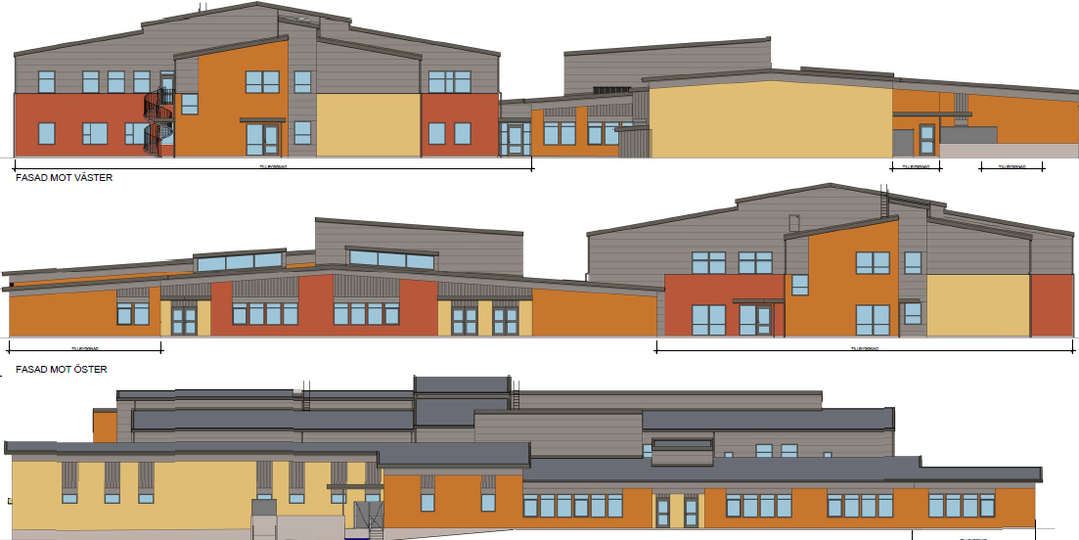
Kommunstyrelsen, Samhällsbyggnadsförvaltningen
Fastighetsavdelningen
Bokslut 2018
Framtida utveckling
Om- och tillbyggnad av Falkviksskolan

Slide 29
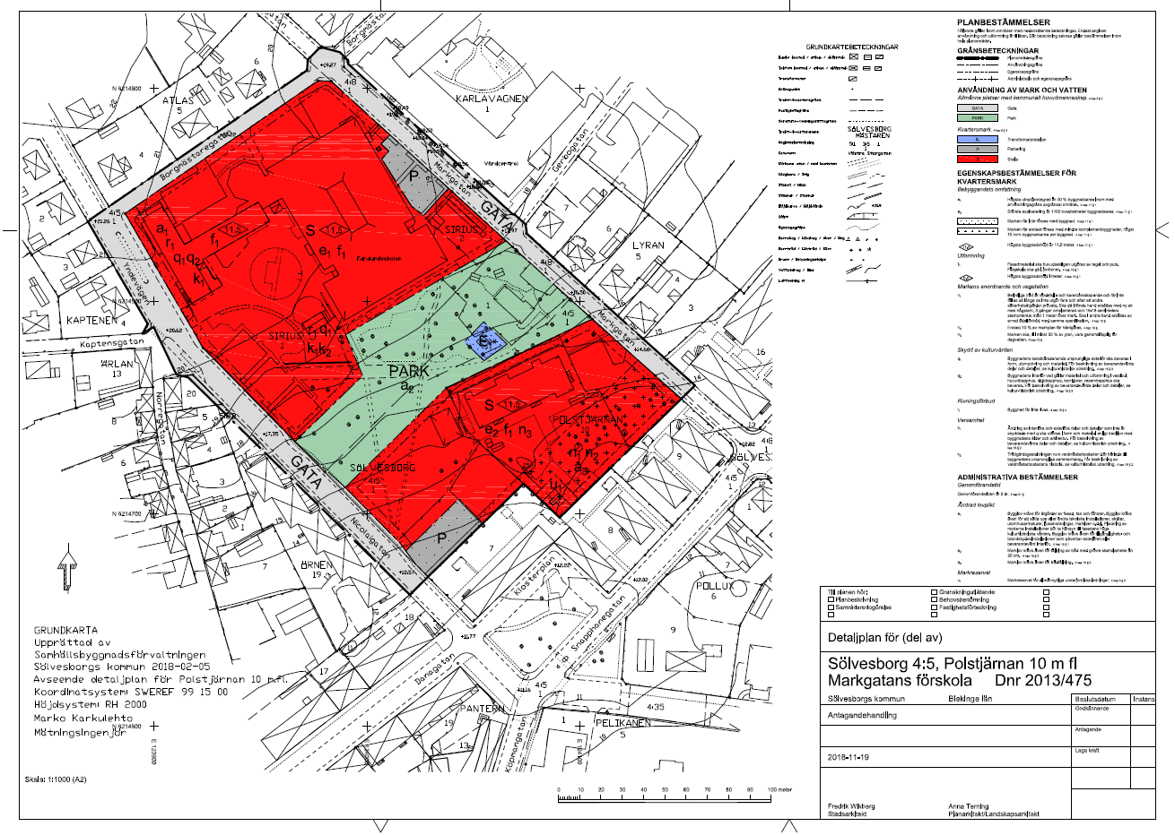
Kommunstyrelsen, Samhällsbyggnadsförvaltningen
Fastighetsavdelningen
Bokslut 2018
Framtida utveckling
Tillbyggnad av Hjortakorksskolan
Om- och tillbyggnad av Säggalycke i Norje
Om- och tillbyggnad särskola i Mjällby
Planering för ny förskola
vid Markgatan

Slide 30
Kommunstyrelsen, Samhällsbyggnadsförvaltningen
Sammanställning hela förvaltningen
Bokslut 2018
Samhällsbyggnadsförvaltningens uppdrag är att
planera, bygga, utveckla och förvalta ett hållbart
och väl fungerande samhälle

Slide 31
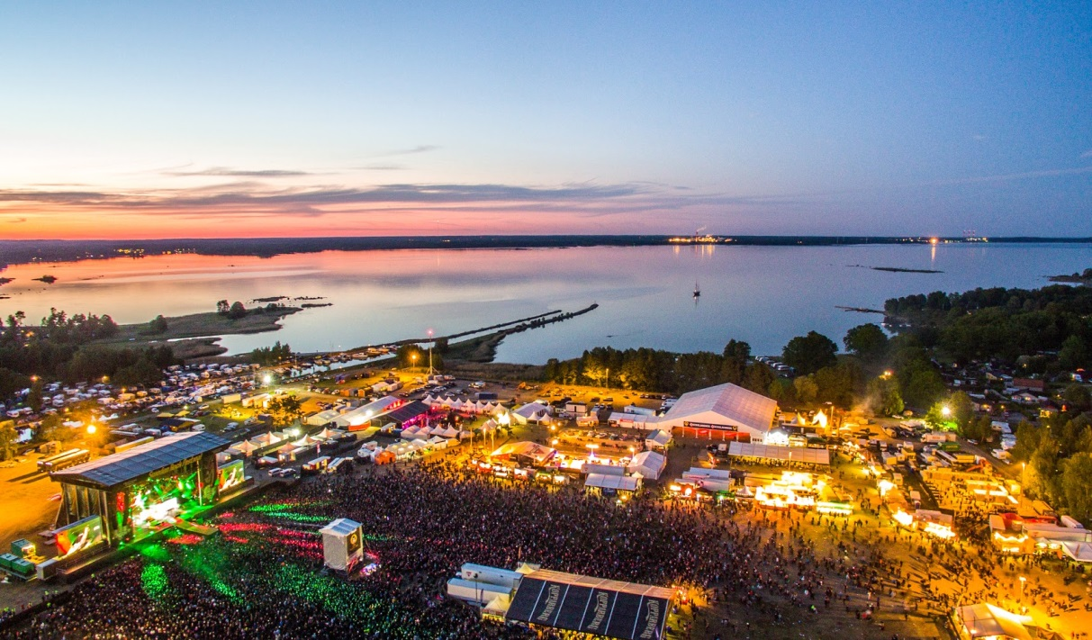
Kommunstyrelsen, Samhällsbyggnadsförvaltningen
Sammanställning hela förvaltningen
Bokslut 2018
2018 2018
budget avvikelse
Nettokostnader - 59 847 tkr +128 tkr
Omsättning ca 186 500 tkr +128 tkr vilket är 0,06%
Antal tjänster 47 st 47 st
Investeringsvolym 57 536 tkr
Sjukfrånvaro (1/3 kvinnor, 2/3 män)
2018 3,6%
2017 1,6%
2016 3,3%
2015 3,0%
2014 2,7%
2013 1,7%
Sysselsättningsgrad
Män 100 %
Kvinnor 100 %

